Slide 1

TOÁN 3
Tập 2
Tuần 32
Bài 98: Bảng số liệu thống kê Tiết 1

Slide 2


Ấn để đến trang sách

Slide 3
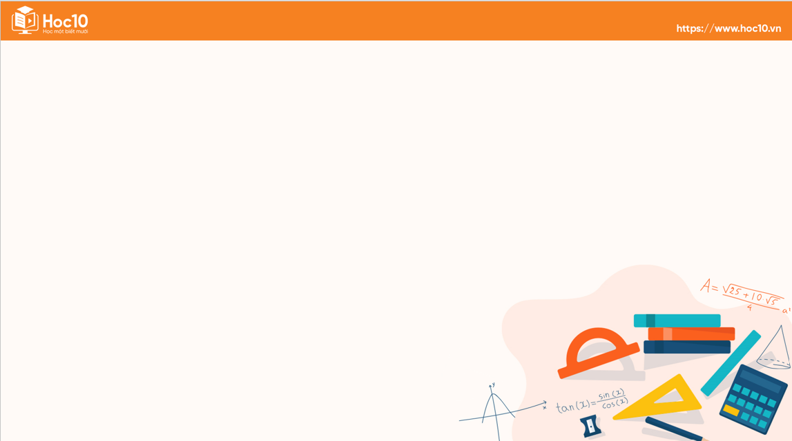



Hoạt động nhóm
Thu thập, phân loại, ghi chép số liệu thống kê về hoạt động ưa thích sau giờ học của các bạn trong tổ mình.
HS thảo luận và thống nhất cách thực hiện.

Slide 4

Ấn để đến trang sách

Slide 5

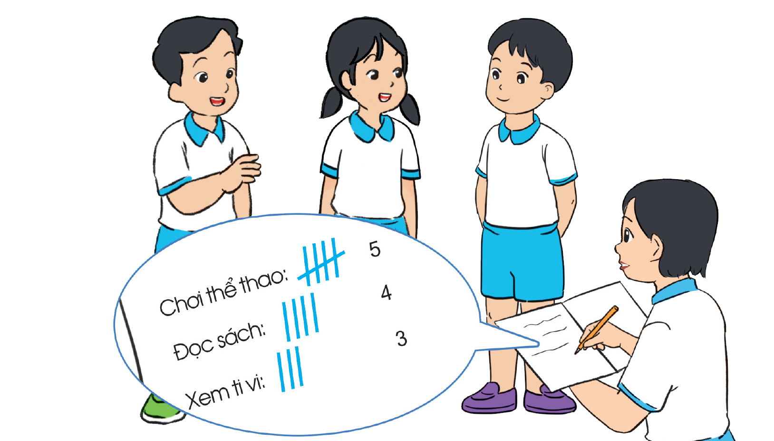
Quan sát bảng số liệu thống kê:
Hoạt động | Số người
Chơi thể thao | 5
Đọc sách | 4
Xem tivi | 3

Slide 6
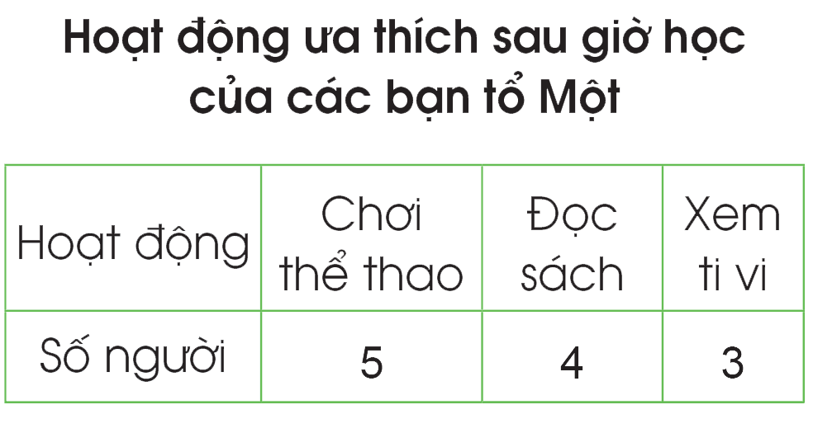
Quan sát bảng số liệu thống kê:
Tên bảng là gì?
Hoạt động ưa thích sau giờ học của các bạn tổ Một.

Slide 7
Quan sát bảng số liệu thống kê:
Số người tham gia là bao nhiêu?
5 + 4 + 3 = 12 (người)

Slide 8
Quan sát bảng số liệu thống kê:
Tiêu chí thống kê là gì?
Tham gia hoạt động: chơi thể thao, đọc sách, xem tivi.

Slide 9
Quan sát bảng số liệu thống kê:
Số trong từng ô nói lên điều gì?
Số lượng người tham gia hoạt động trong tổ Một.

Slide 10



KẾT LUẬN
Tên của bảng: Hoạt động ưa thích sau giờ học của các bạn tổ Một.
Thông tin trên bảng:
Hàng trên ghi tên các hoạt động ưa thích.
Hàng dưới ghi số người tham gia mỗi dạng hoạt động.

Slide 11

Ấn để đến trang sách

Slide 12
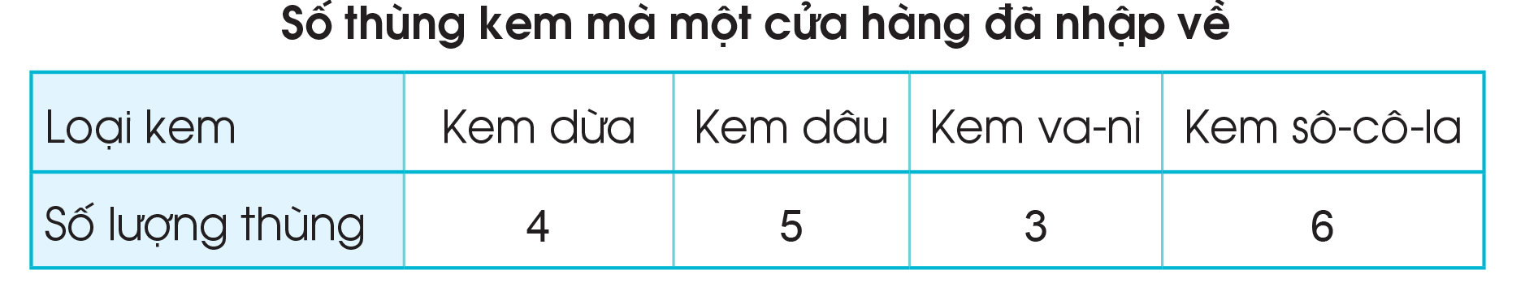
Bài 1. a) Quan sát bảng số liệu thống kê:
b) Đọc bảng trong câu a và trả lời các câu hỏi:
- Cửa hàng đã nhập về bao nhiêu thùng kem dâu?
- Thùng kem loại nào được cửa hàng nhập về nhiều nhất? Thùng kem loại nào được cửa hàng nhập về ít nhất?
- Cửa hàng đã nhập về bao nhiêu thùng kem các loại?

Slide 13


Bài 1. a) Quan sát bảng số liệu thống kê:
Cửa hàng đã nhập về bao nhiêu thùng kem dâu?
5 thùng

Slide 14
Bài 1. a) Quan sát bảng số liệu thống kê:
Thùng kem loại nào được cửa hàng nhập về nhiều nhất?
Kem sô - cô - la

Slide 15
Bài 1. a) Quan sát bảng số liệu thống kê:
Thùng kem loại nào được cửa hàng nhập về ít nhất?
Kem va-ni

Slide 16
Bài 1. a) Quan sát bảng số liệu thống kê:
Cửa hàng đã nhập về bao nhiêu thùng kem các loại?
18 thùng

Slide 17
Qua bài học này, các em biết thêm được điều gì?

Slide 18

HƯỚNG DẪN VỀ NHÀ
Ôn lại kiến thức đã học
Xem trước nội dung Bài tập 2, Bài tập 3 trong Sách giáo khoa

Slide 19


Slide 20



Để kết nối cộng đồng giáo viên và nhận thêm nhiều tài liệu giảng dạy,
mời quý thầy cô tham gia Group Facebook
theo đường link:
Hoc10 – Đồng hành cùng giáo viên tiểu học
Hoặc truy cập qua QR code

